Slide 1

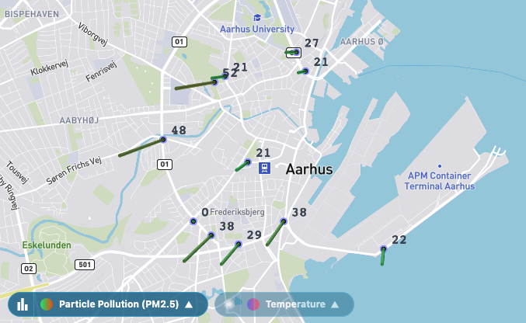
DATA ENGINEERING

Slide 2
Agenda - CRUD
SQL
Video – EDA med SQL
SQL fra R
Getting started
SELECT (conditions,join,aggregation)
WORLD-databasen
Urbanisering – fra sql og fra R
Detaljeret gennemgang af queries fra øvelserne
VIEWS
Lav view på getUnsoldProducts.R
SQL-øvelser
Northwind
UPDATE og INSERT (Northwind)
Demo
Øvelser
OLA 4

Slide 3
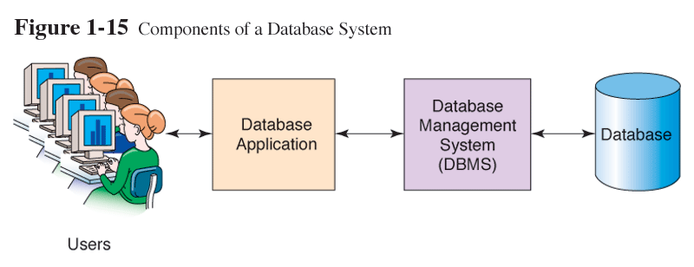
Database Management System (DBMS)
Et software system som giver brugere mulighed for at definere, oprette og vedligeholde en database samt kontrolleret adgang til denne.

Slide 4
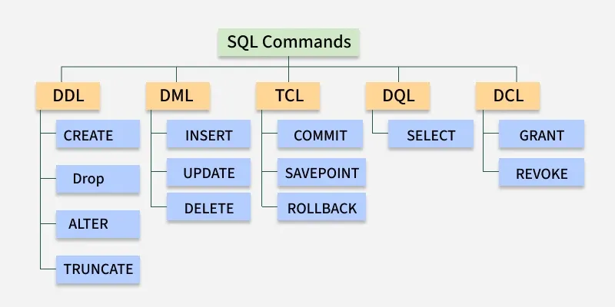
SQL – flere formål

Slide 5
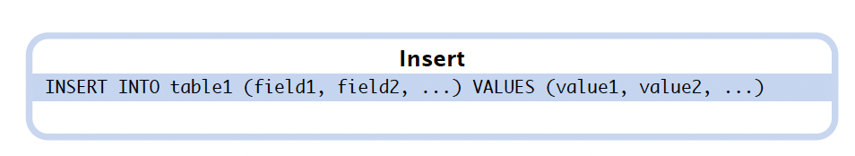
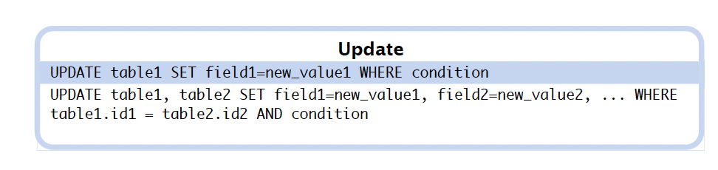
SQL
Data Definition (DDL)
CREATE
ALTER
DROP
Data Manipulation
(DML)
INSERT
UPDATE
DELETE
Data Retrieval
(DQL)
SELECT
Indsæt ”Gravel Ost” i produkttabellen
Sæt ”Gravel Ost” til at være udgået

Slide 6
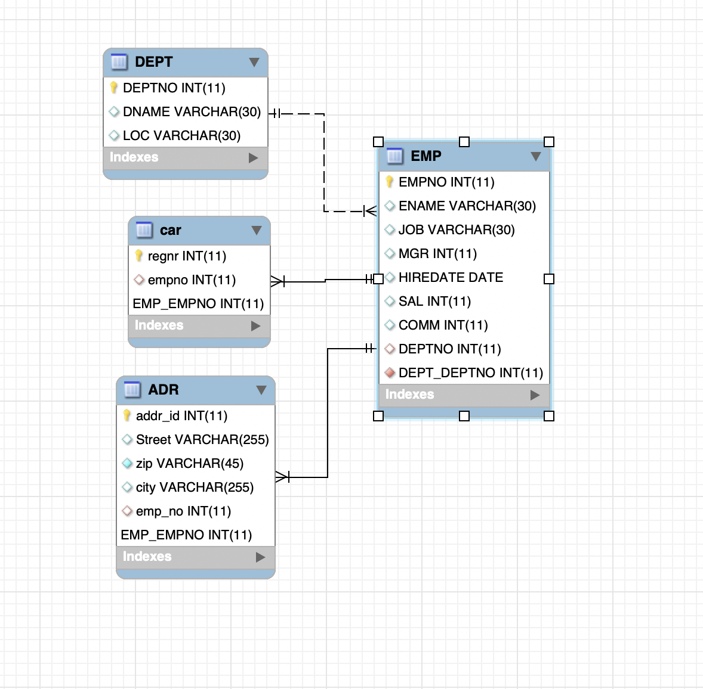
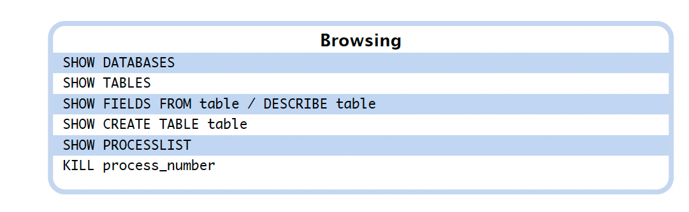
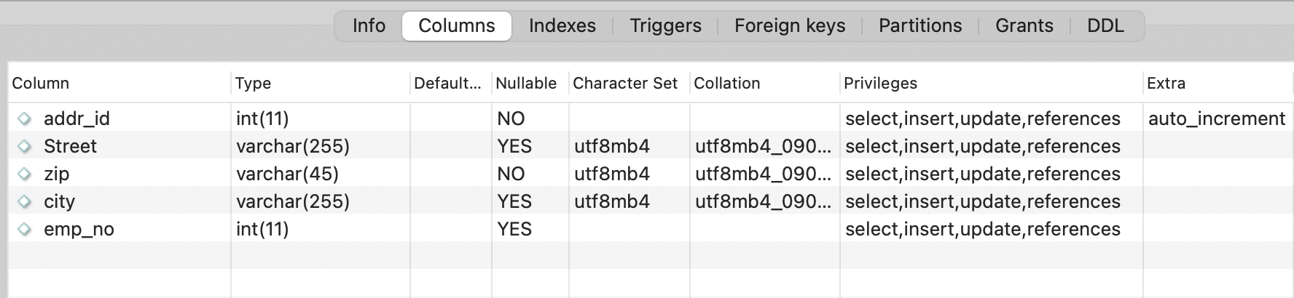
MySQL Skema

Slide 7
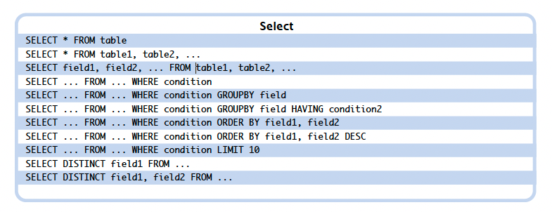
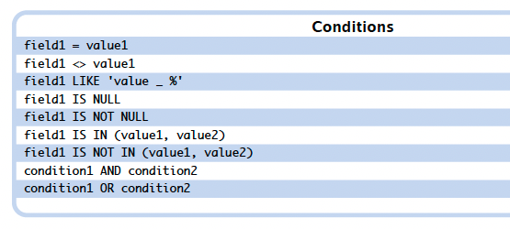
Mysql – Filtre

Slide 8
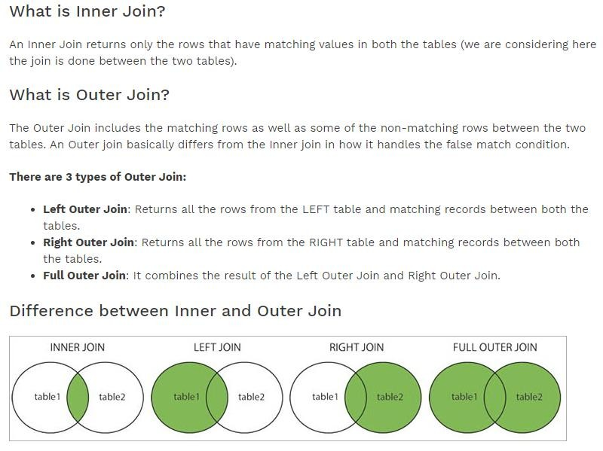
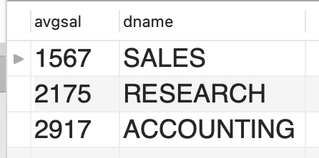
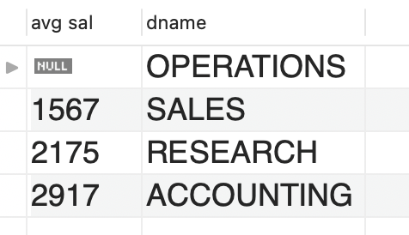
https://www.softwaretestinghelp.com/inner-join-vs-outer-join/

Slide 9
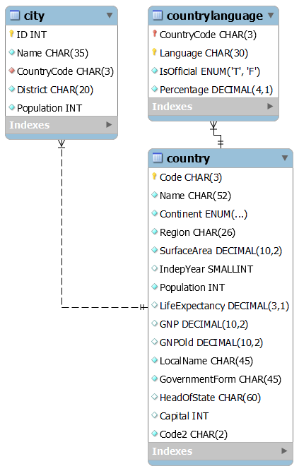
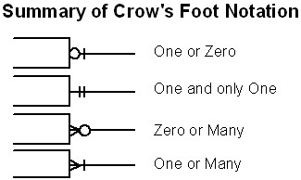
World DB ER-diagram
howto: Reverse engineer in WorkBench
Notes:
(OBS! Brug ' når der søges på tekst)

Slide 10
World DB select
I hvilket distrikt ligger byen 'Stanley’?
2) Er færøsk et officielt sprog på Færøerne?
3) Hvad er `CountryCode` for 'Sri Lanka'
4) Hvilket land har det mindste areal?
5) Hvor mange amerikanske byer er med i DB'en?
6) I hvilket land taler mere end halvdelen af befolkningen 'Pashto'?
7) Hvad er den samlede befolkning i de danske byer der er med i DB'en?
8) Hvilke sprog tales i byen 'Nassau'?
9) Hvilket land har den højeste `LifeExpectancy`?
10) Hvilke lande har flere indbyggere end Russland?
Notes:
(OBS! Brug ' når der søges på tekst)

Slide 11
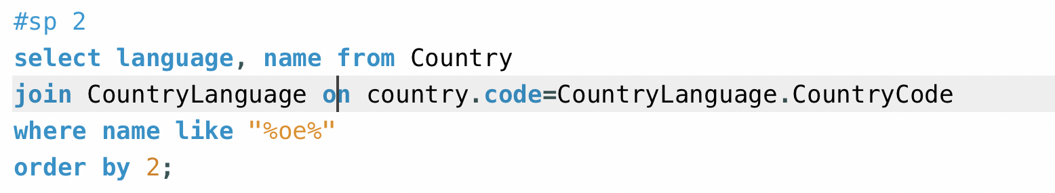
World DB - Joins
I hvilket distrikt ligger byen 'Stanley’?
2) Er færøsk et officielt sprog på Færøerne?
3) Hvad er `CountryCode` for 'Sri Lanka'
4) Hvilket land har det mindste areal?
5) Hvor mange amerikanske byer er med i DB'en?
6) I hvilket land taler mere end halvdelen af befolkningen 'Pashto'?
7) Hvad er den samlede befolkning i de danske byer der er med i DB'en?
8) Hvilke sprog tales i byen 'Nassau'?
9) Hvilket land har den højeste `LifeExpectancy`?
10) Hvilke lande har flere indbyggere end Russland?
Notes:
(OBS! Brug ' når der søges på tekst)

Slide 12
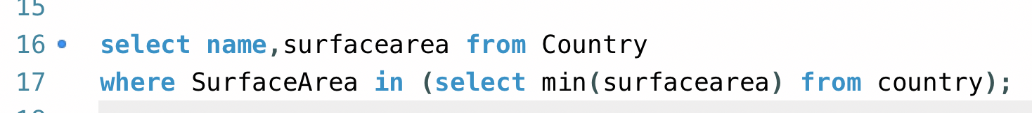
World DB - subqueries
I hvilket distrikt ligger byen 'Stanley’?
2) Er færøsk et officielt sprog på Færøerne?
3) Hvad er `CountryCode` for 'Sri Lanka'
4) Hvilket land har det mindste areal?
Notes:
(OBS! Brug ' når der søges på tekst)

Slide 13
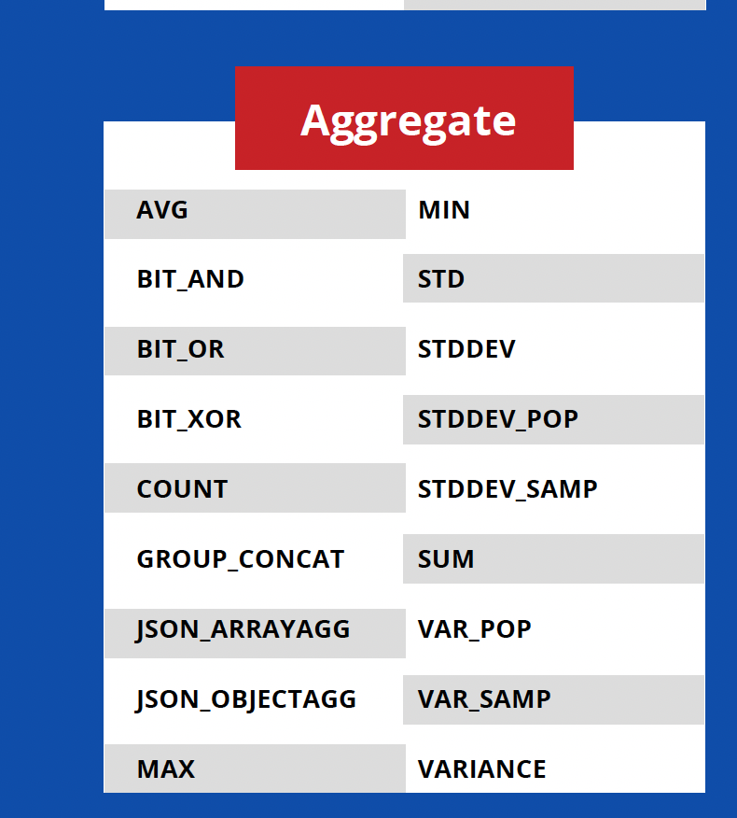
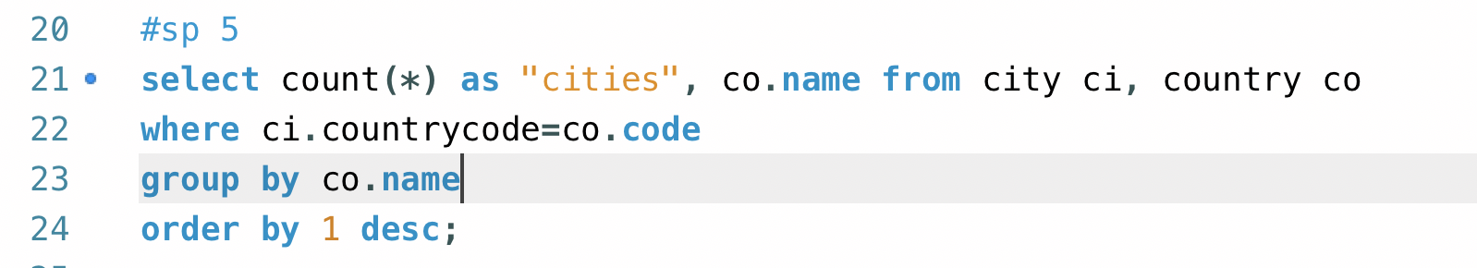
World DB - Aggregation
5) Hvor mange amerikanske byer er med i DB'en?
Notes:
(OBS! Brug ' når der søges på tekst)

Slide 14
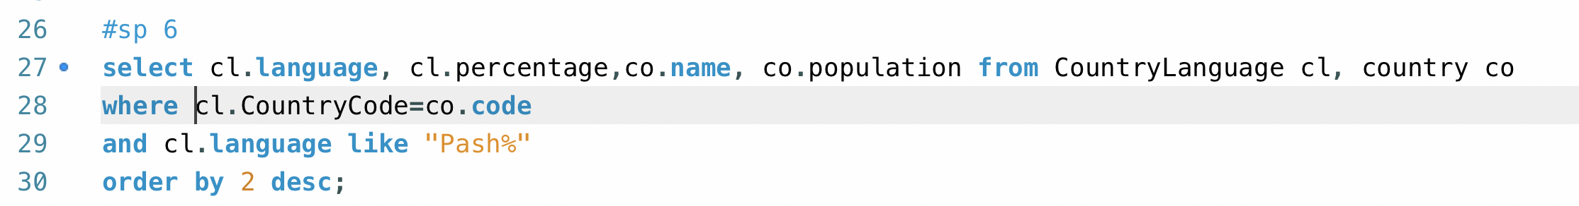
World DB join
6) I hvilket land taler mere end halvdelen af befolkningen 'Pashto’?
”list alle land og deres sprog”
Notes:
(OBS! Brug ' når der søges på tekst)

Slide 15
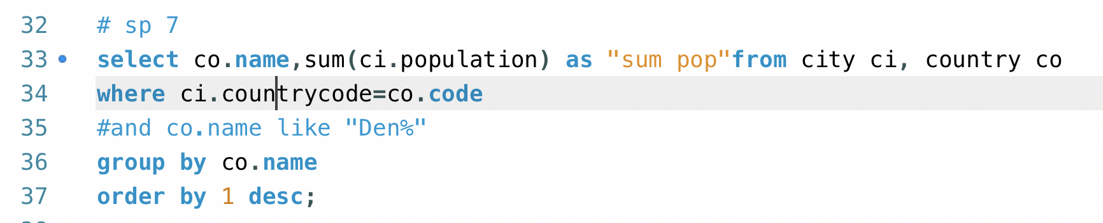
World DB Aggregation
7) Hvad er den samlede befolkning i de danske byer der er med i DB'en?
Notes:
(OBS! Brug ' når der søges på tekst)

Slide 16
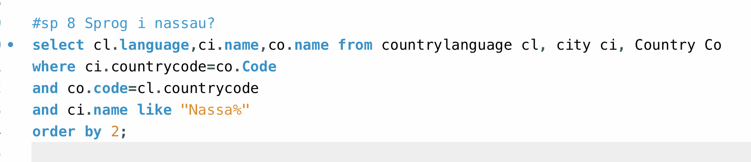
World DB joins
8) Hvilke sprog tales i byen 'Nassau'?
Notes:
(OBS! Brug ' når der søges på tekst)

Slide 17
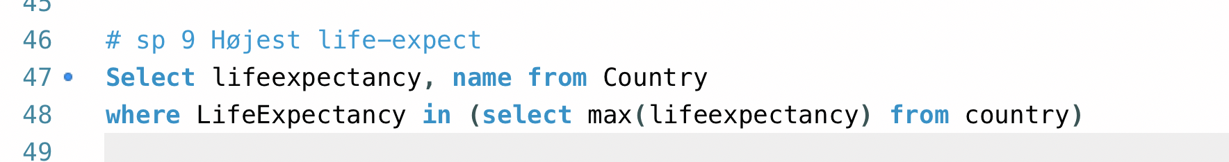
World DB subquery
9) Hvilket land har den højeste `LifeExpectancy`?
Notes:
(OBS! Brug ' når der søges på tekst)

Slide 18
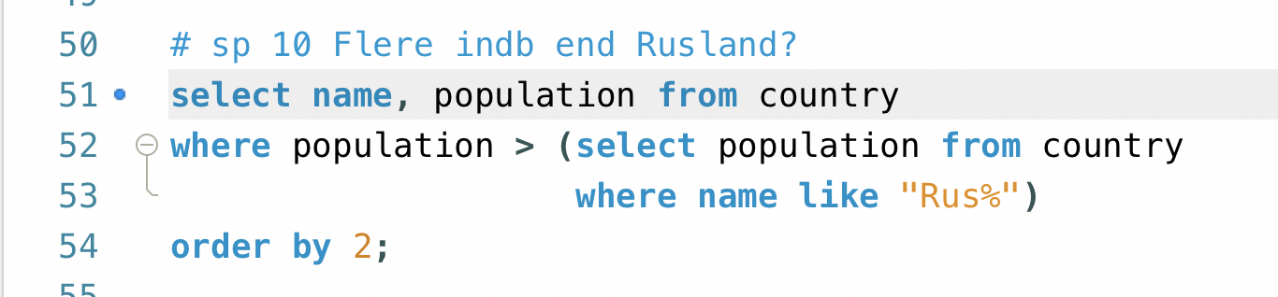
World DB select
10) Hvilke lande har flere indbyggere end Rusland?
Notes:
(OBS! Brug ' når der søges på tekst)

Slide 19
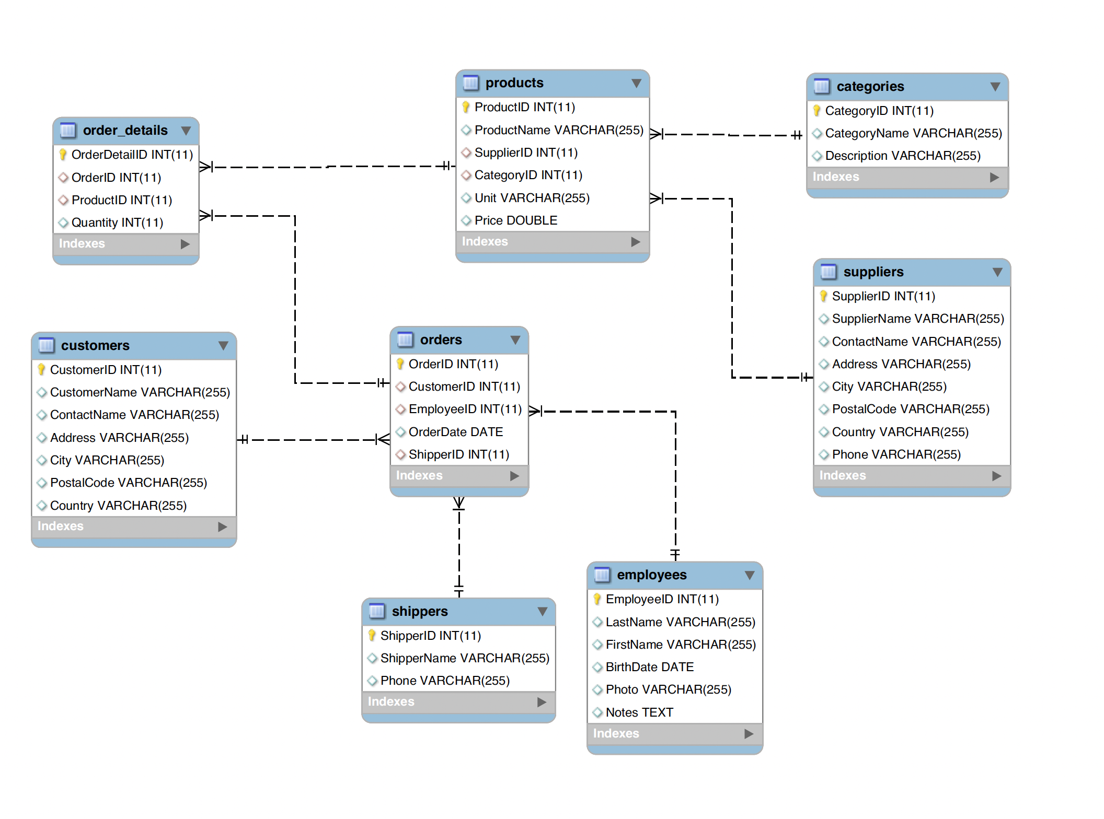
Northwind databasen

Slide 20
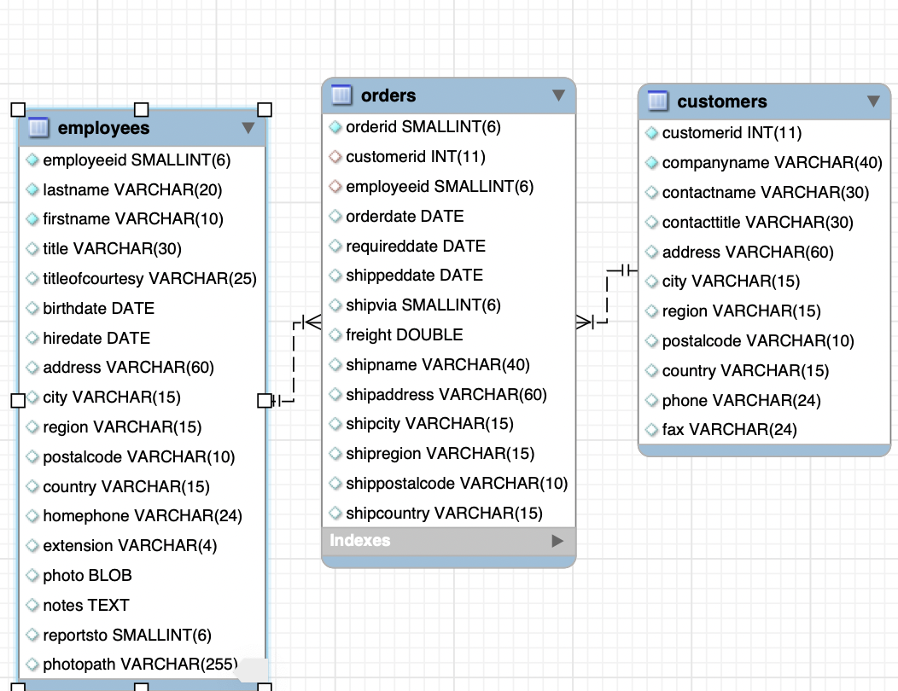
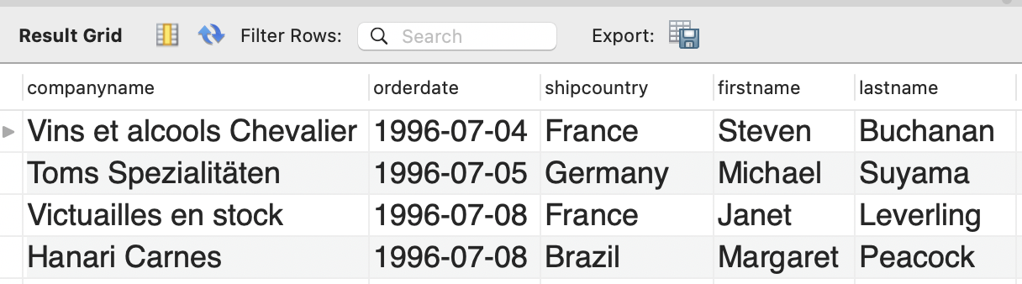
Northwind databasen – Eksempel på løsning af spørgsmål (fra video)
Hvilke medarbejdere
hjalp med handlerne?
select companyname, orderdate, shipcountry, firstname, lastname
from orders
join customers on orders.customerid=customers.customerid
join employees on orders.employeeid=employees.employeeid
order by 2;

Slide 21
Northwind databasen - øvelser
1. Show all data for the first 10 rows in the table products.
2. Show only productid, productname and unitinstock for the first 10 rows in the table products.
3. Show all data for the first 10 rows in the table products sorted by decreasing unitsinstock.
4. Show all data for the first 10 rows in the table products where unitprice is less than 10.
5. Show all data for the first 10 rows in the table products where unitsinstock is between 0 and 10.
6. Show all data for the first 10 rows in the table products where productname is geitost.
7. Show only productname, productid and discontinued for the first 10 rows in the table products where supplierid is 7 or 9.
10. Show all data for the first 10 rows in the table products where productname contains ost.
15. Show the number of rows in the table products.
16. Show the number of rows in the table products with a column name ”Number of products”.
17. Show the average of unitprice with 3 decimals in the table products with a column name ”Average price”.
18. Show all different country in the table suppliers.
20. Show the first 10 productname and companyname (for the tables products and suppliers where supplierid is equal in the two tables).
21. Show the first 10 productname and companyname as an inner join (of the tables products and suppliers where supplierid is equal in the two tables).
22. Show the three most selling employees measured in quantity .
23. Are there companies that haven’t placed any orders?

Slide 22
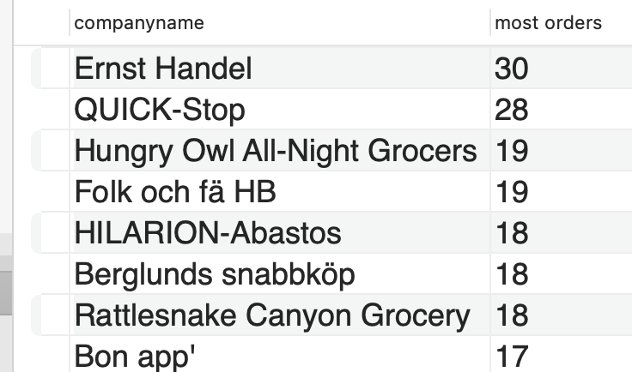
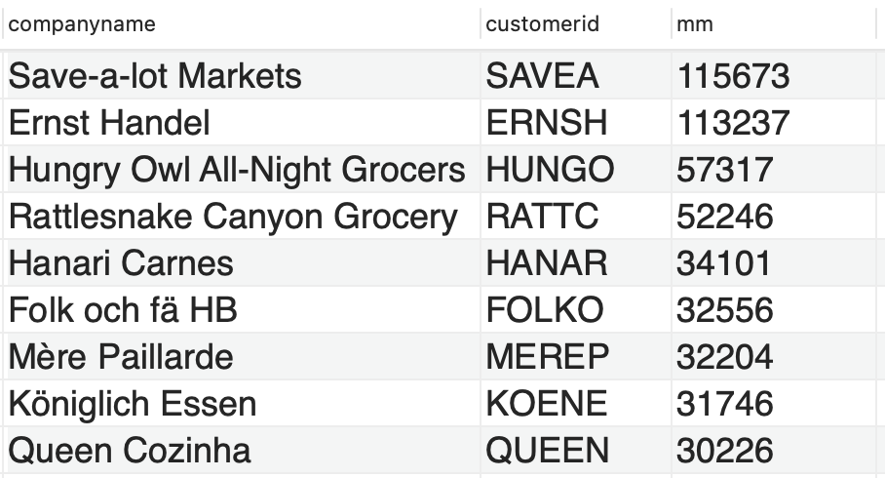
Northwind databasen
Skriv SQL til følgende spørgsmål (hvor resultatet ses til højre):
Hvilke tre kunder placerede flest ordrer?

Slide 23
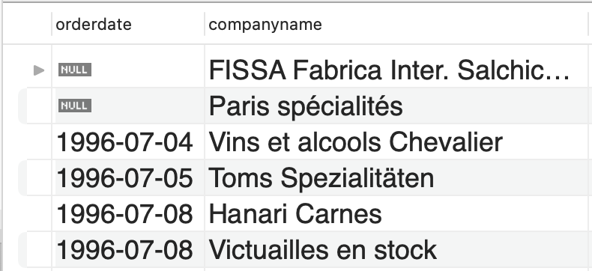
Northwind databasen
Skriv SQL til følgende spørgsmål (hvor resultatet ses til højre):
Hvilke kunder placerede ingen ordre?

Slide 24
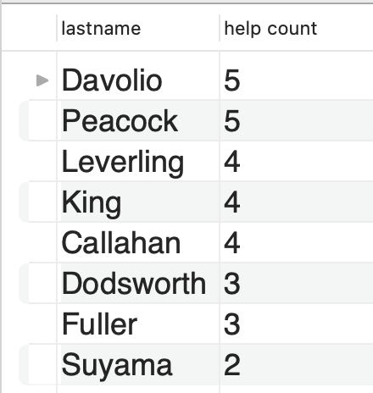
Northwind databasen
Skriv SQL til følgende spørgsmål (hvor resultatet ses til højre):
Hvilke medarbejdere hjalp ”Ernst Handel”?

Slide 25
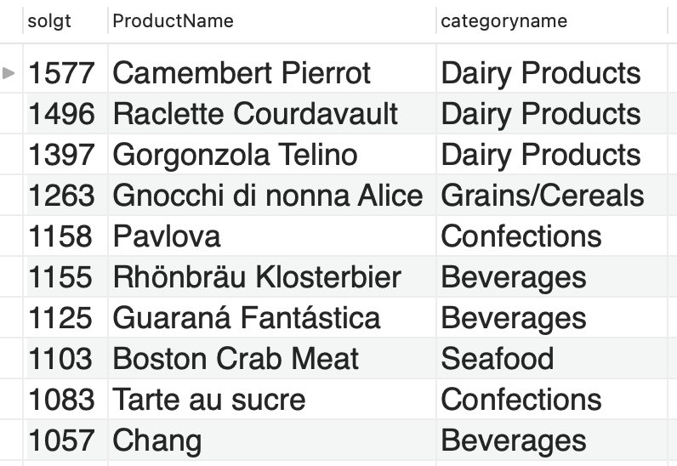
Northwind databasen
Skriv SQL til følgende spørgsmål (hvor resultatet ses til højre):
Hvilke tre produkter solgte mest
mængde
kroner

Slide 26
MySQL from R
Connecting and disconnecting
Connecting to and disconnecting from databases
dbConnect(MariaDB(), ..)
Tables
Reading and writing entire tables
dbWriteTable(con, "mycarstable”,mycarsdf)
mycardf <-dbReadTable(con, "mycarstable”)
Results
More control for sending queries and executing statements
dbGetQuery(con, "SELECT * FROM city limit 3")
req <- dbSendQuery(con ,”INSERT INTO city (Name,Population) VALUES (‘Lviv’,123123)")
rows <- dbExecute (con,”UPDATE city set Name = ‘Kurt’ WHERE id = 123”)

